Slide 1
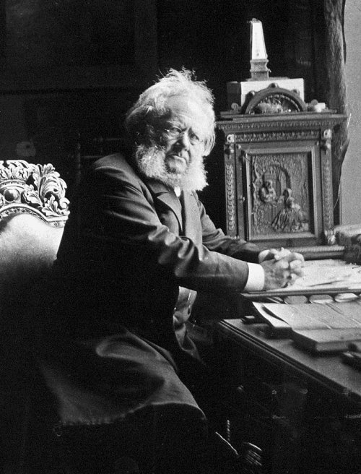
Henrik Ibsen
Norsk verdensberømt forfatter ---------------------------
Henrik Ibsen skrev mange skuespill.
Vi sier at han var dramatiker.
Han ble født i 1828 i Skien,
Han døde i 1906 i Kristiania. (Oslo)
Ibsen ble 78 år gammel.

Slide 2
Henrik Ibsen
Henrik Ibsen ble født i Skien i 1828.
Han var som sønn av en velstående kjøpmann.
Da Henrik var 8 år gammel mistet faren hele formuen (pengene) sin, og etter konfirmasjonen (15 år) måtte han ut i arbeid.
Han ble sendt til Grimstad, der han jobbet som læregutt ved et apotek i seks år.
På denne tiden var han så fattig at han ikke hadde råd til klær. Om kveldene satt han på rommet sitt og leste til artium.
Samtidig begynte han å skrive. Det første skuespillet hans, Catilina, var ferdig i 1850.

Slide 3
Henrik Ibsen
I 1851 fikk han tilbud om å komme til Bergen for å jobbe som drama-forfatter ved det nye Bergens norske Theater.
Årene han jobbet i Bergen ble svært viktige for ham.
Han lærte mye om teateret.
Han ble også kjent med Susannah Thoresen, som han giftet seg med i 1858.

Slide 4
Henrik Ibsen
Høsten 1863 fikk han et reisestipend av regjeringen.
Han flyttet ikke (fast) tilbake til Norge før det var gått 27 år.
Mesteparten av denne tiden bodde han i Italia og Tyskland.
Det var her han skrev de fleste av skuespillene som har gjort ham til Norges største forfatter.
Først kom Brand (1866) og Peer Gynt (1867), og disse to verkene gjorde ham til Skandinavias mest kjente forfatter.

Slide 5
Henrik Ibsen
Et dukkehjem ble skrevet i 1879.
I 1891 flyttet Ibsen tilbake til Oslo.
Han fortsatte å skrive fram til 1899.
Litt etter ble han syk, og døde i 1906. Over 90 år senere regnes han fortsatt som en av verdens største dramatikere. Skuespillene blir den dag i dag spilt på teater over hele verden. Bare engelske William Shakespeare blir mer spilt.

Slide 6
Henrik Ibsen
Henrik Ibsen er mest kjent for «Samfunns-dramaer». (skuespill).
Tema for diktingen hans i denne perioden er: Menneskets rett til å være seg selv, uavhengig av samfunnets forventninger og fordommer.
Et dukkehjem handler blant annet om kvinners stilling i ekteskapet for 140 år siden. (-borgerskapet-)
Vi kan si: «Et Dukkehjem» er viktig også i 2013 fordi tema som kvinners stilling i ekteskapet og likestilling fortsatt er aktuelle.

Slide 7
Henrik Ibsen
Hovedpersoner i «Et Dukkehjem» er:
Nora og Torvald Helmer (han var banksjef)
Nora sin rolle i ekteskapet var «som en dukke».
Noras hjem var «et dukkehjem».
Noras ektemann Torvald omtaler henne som hans lille «lerkefugl» eller «ekorn».
Hun får ikke engang ha en nøkkel til postkassen.

